Slide 1
L’Ospedale Pediatrico Bambino Gesù incontra la Comunità Musulmana 5 dicembre 2013

Slide 2
Dott. Mustafà Qaddourah Rashed
Pediatra di famiglia
ASL Roma/ A
Terzo Distretto

Slide 3
I Musulmani in Italia
1.293.000 dati Islamici
1.583.000 dati Caritas
Seconda Religione in Italia
(2% Popolazione Italiana)

Slide 4
Previsione per il 2050
159.000.000 in Europa
(secondo lo studio della Fondazione delle Nazioni Unite)
12.000.000 in Italia (12-20%)
(secondo studi della Caritas)

Slide 5
I Musulmani in Italia
67.000
i restanti
Musulmani Immigrati
Musulmani cittadini Italiani

Slide 6
Immigrazione
Cause
Economiche
Politiche
Religiose
Ideologiche
Disastri
Sentimentali
Criminali
Istruzione

Slide 7
Immigrazione
Cause Economiche
Povertà
Lavorative

Slide 8
Immigrazione
Cause Politiche
Dittature
Pulizia Etnica
Guerre

Slide 9
Immigrazione
Religiose
Ideologiche
Disastri
Sentimentali
Istruzione
Criminali
Cause

Slide 10
Il mio comportamento
Esame obiettivo
Analisi di routine?
Altre analisi dipendono dal paese di origine
(es. Africa, Bangladesh, Pakistan, India …)

Slide 11
Approccio alla famiglia ed al bambino musulmano
Comunicazione;
Differenza culturale;
Stato di Salute (Staturo-Ponderale);
Vaccinazione;
Svezzamento;
Circoncisione

Slide 12
Comunicazione
Difficoltà di comunicare:
La diagnosi
La terapia
La dieta
30-40% NON rispettano

Slide 13
Differenza culturale
Conoscere la cultura altrui
Digiuno del Ramadan
La carne di maiale nella mensa
Abitudini alimentari del paese d’origine*
*Pakistan, India, Bangladesh e Filippine …

Slide 14
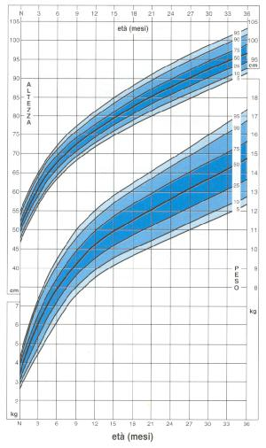
Stato di salute
I percentili
(Dipende dal paese
d’origine)
Circa il 30% non tornano ai controlli periodici

Slide 15
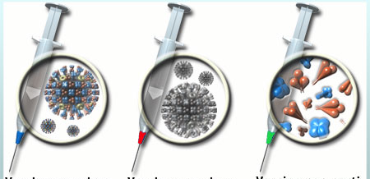
Vaccinazione
Bisogna prendere in considerazione i vaccini nel paese d’origine:
BCG
Epatite A
Varicella
Rota Virus

Slide 16
Svezzamento
Attenzione alla carne di maiale
Allattamento materno esclusivo per due anni (rachitismo, scarso accrescimento, anemia)
Introduzione precoce del latte vaccino (Povertà)

Slide 17
Circoncisione maschile
E’ un rito religioso che riguarda Musulmani ed Ebrei;
Attualmente la legge Italiana non permette che si esegua in strutture pubbliche, viene perciò effettuato in condizioni igienico sanitarie scadenti e da personale non adeguato;
Ciò può provocare sepsi, emorragie ed in alcuni casi la morte;
Per questo motivo BISOGNEREBBE eseguirlo in una struttura pubblica e da personale medico adeguato

Slide 18
Circoncisione maschile
“NULLA IMPEDISCE A CHI LO RITENGA NECESSARIO O OPPORTUNO DAL PUNTO DI VISTA RELIGIOSO DI SOTTOPORSI ALLA CIRCONCISIONE”
Tribunale di Pavia
Sentenza 539/2003

Slide 19
Diritti e doveri
La Costituzione Italiana:
Art. 3: La dignità Sociale, tutti i cittadini sono uguali davanti alla legge, senza distinzioni di sesso, razza, lingua e religione;
Art. 4: Il diritto al lavoro;
Art. 8: Tutte le confessioni religiose sono ugualmente libere;

Slide 20
Diritti e doveri
Praticare la sua fede-festività;
Avere dei cimiteri per la sepoltura;
Rispettare HALAL negli ospedali, caserme, aziende e carceri

Slide 21
Diritti e doveri
Doveri:
Rispettare la Costituzione Italiana;
Convivenza civile;
Rispetto l’altro diverso;
Rispettare la legge, pagando le tasse

Slide 22
Conclusione
Per superare:
la difficoltà della comunicazione (lingua);
la difficoltà culturale;
la differenza religiosa

Slide 23
Conclusione
Formazione dei mediatori culturali (ospedali, scuole, aziende)
Gruppo di lavoro regionale (pediatra, psicologo ed il mediatore)

Slide 24
Conclusione
L’esperienza dell’ospedale di Novara:
Da 10 anni hanno tre mediatori culturali assunti a tempo indeterminato, che parlano il cinese, l’arabo, inglese ed albanese.

Slide 25
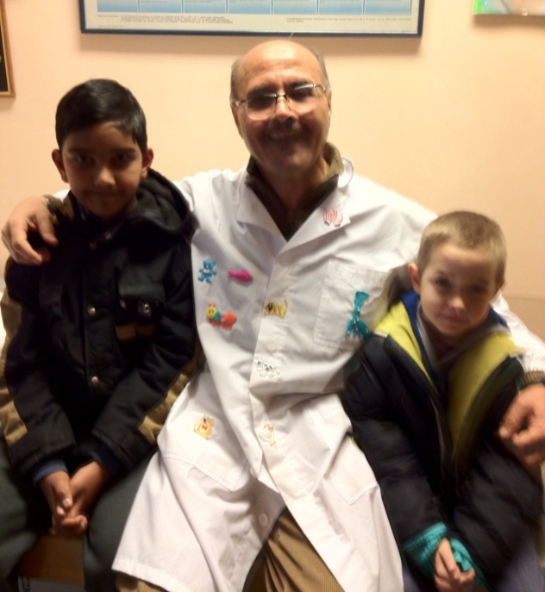
Conclusione: L’Italia è Multietnica
I musulmani presenti:
Calciatori (serie A-B);
Medici;
Giornalisti;
Industriali;
Operai

Slide 26
L’INTEGRAZIONE E’ POSSIBILE

Slide 27
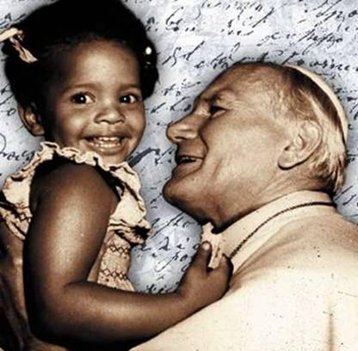
“IL MONDO HA BISOGNO DI PONTI NON DI MURI” Papa Giovanni Paolo II

Slide 28
Si ai ponti di cultura
I MUSULMANI SONO UNA RICCHEZZA PER LO SCAMBIO CULTURALE-RELIGIOSO

Slide 29
GRAZIE

Slide 30
السلام عليكم

